Slide 1
InteractiveMedia
TeamProject
Walking on the Snow.
9조
2018204029 손재성
2018204034 박경수
2020204018 임주환

Slide 2
목차
01
컨텐츠 스토리
Team_9
02
구현 & 코드 설명
03
시연 영상

Slide 3
PART 1.
컨텐츠 스토리

Slide 4
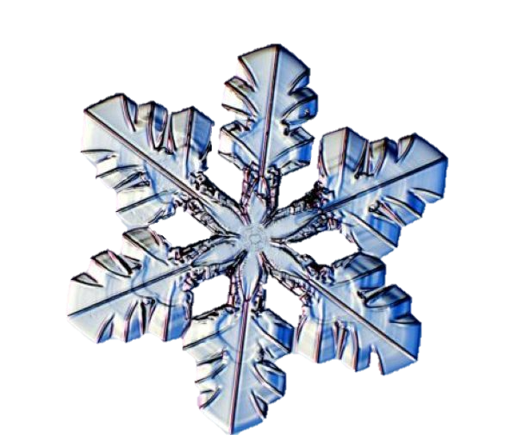
Snow

Slide 5
Snow

Slide 6
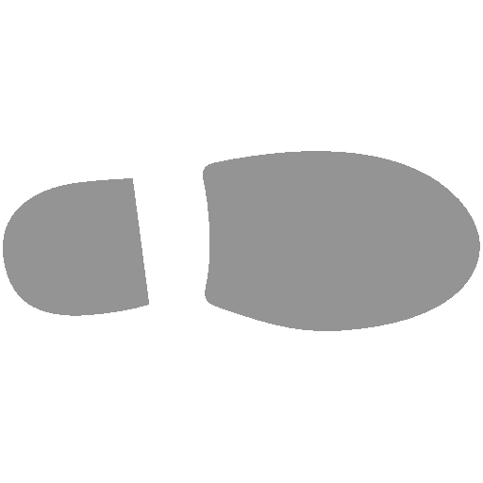
Snow
&
발자국

Slide 7

PART 2.
구현 & 코드 설명

Slide 8
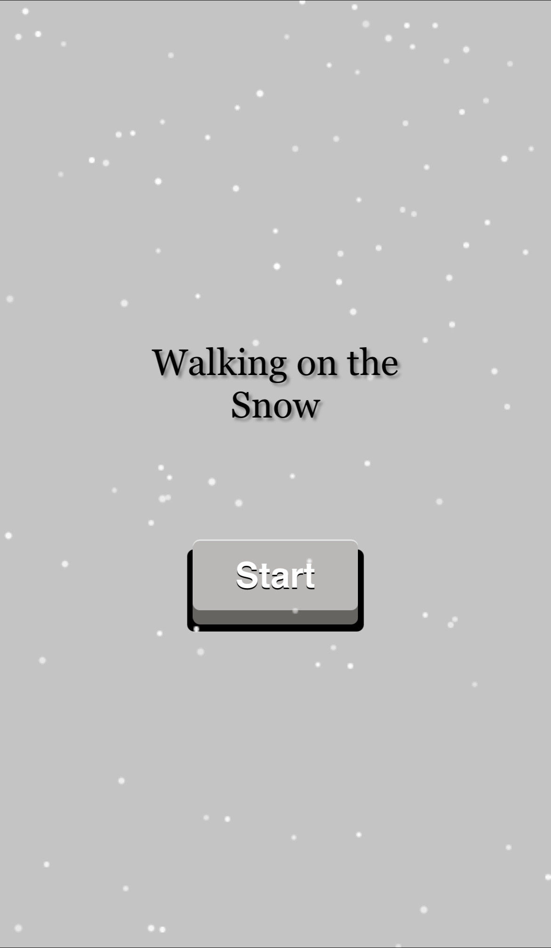
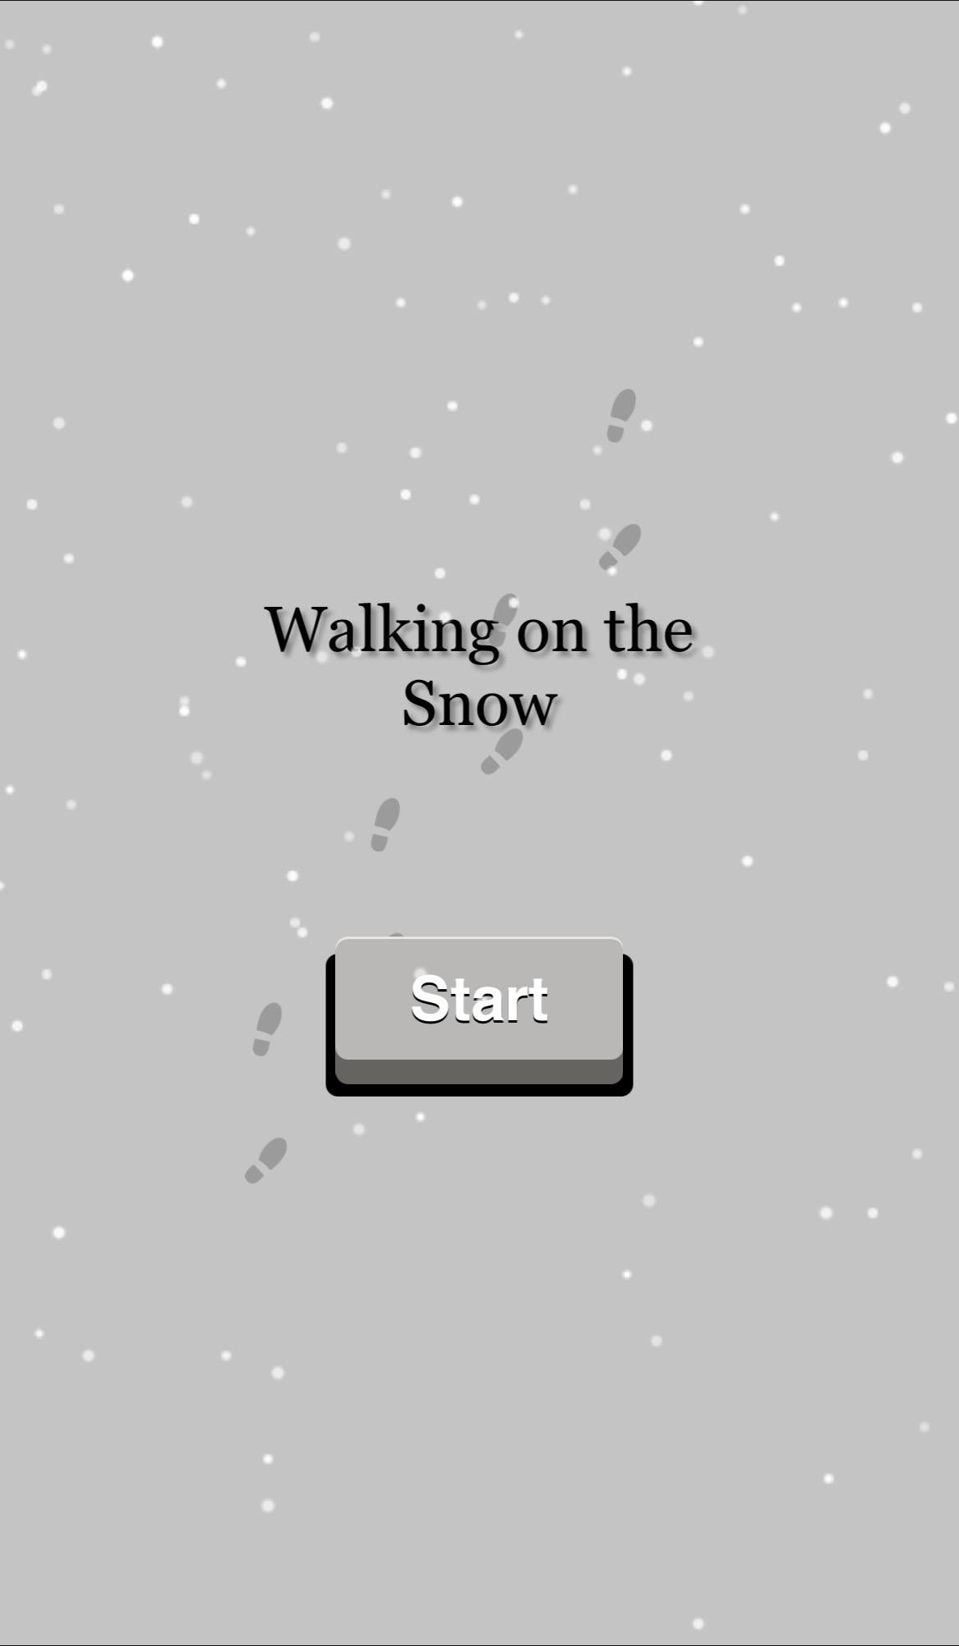
「
Walking on the Snow
시작 화면
」

Slide 9
Snow
Footprint
Button
Javascript로 Snow effect 구현
눈 내리는 공간에서 걷는 재미
구현 발자국 미리 암시
CSS로 Opacity를 0%, 50%, 100%별로 다르게 주어 발자국이 사라지는 효과
Start Button 추가하여 눈 내리는 화면 속으로 들어가자는 재미
Button을 onclick 하면
document.getElementById("show").style.display = "none";
document.getElementById("footbtn").style.display = "block";
→ 실행 시작

Slide 10
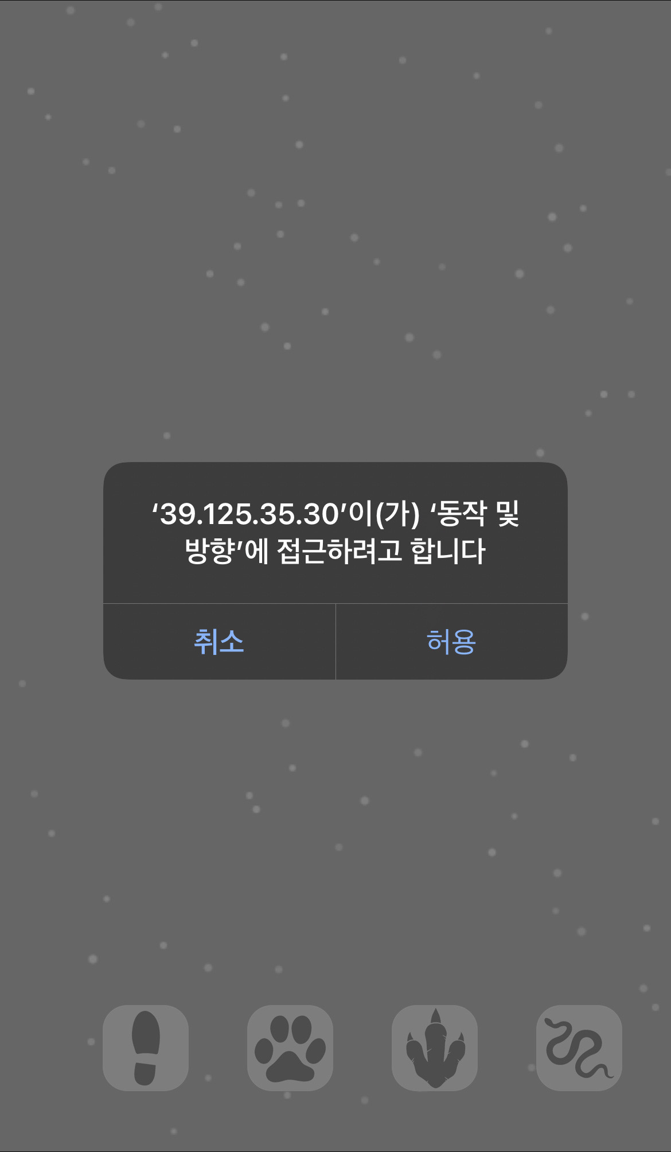
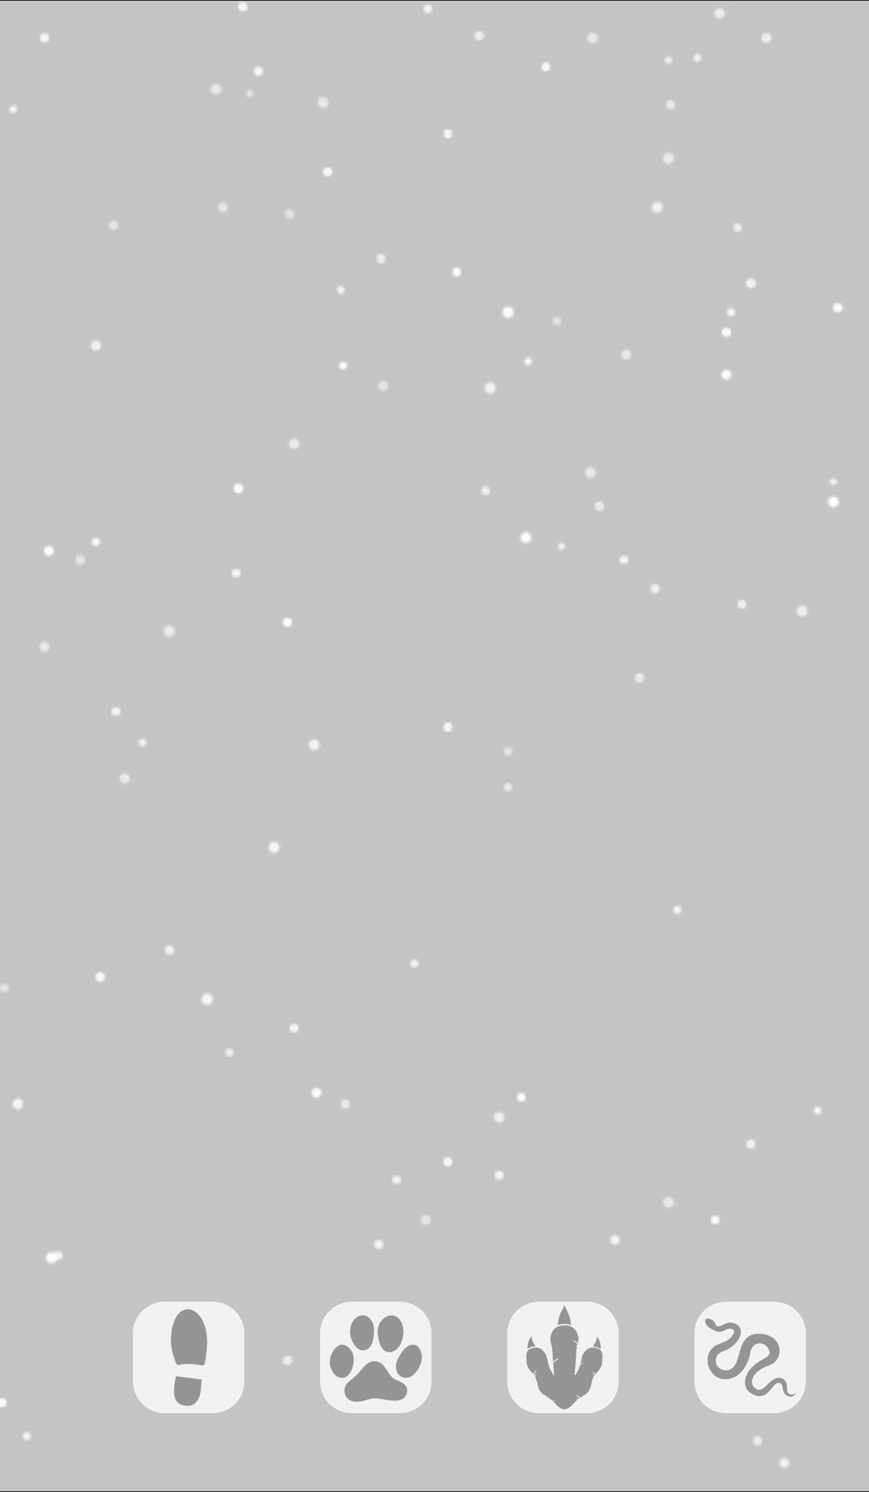
「
Android & iPhone
동작 가능
」
iPhone Android

Slide 11
Android & iPhone
var isMobile = navigator.userAgent.match(/(iPhone|iPod|iPad)/);
// 유저 단말기 정보가 ( iPhone|iPod|iPad ) 이면 아래 코드 실행
if (isMobile != null) {
DeviceMotionEvent.requestPermission().then(response => {
if (response == 'granted') {
console.log("motion sensor permission granted");
}
});
}
// else면 그냥 실행 ( Android일 경우 )

Slide 12
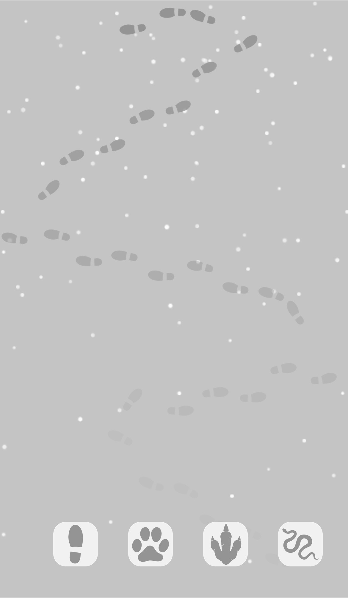
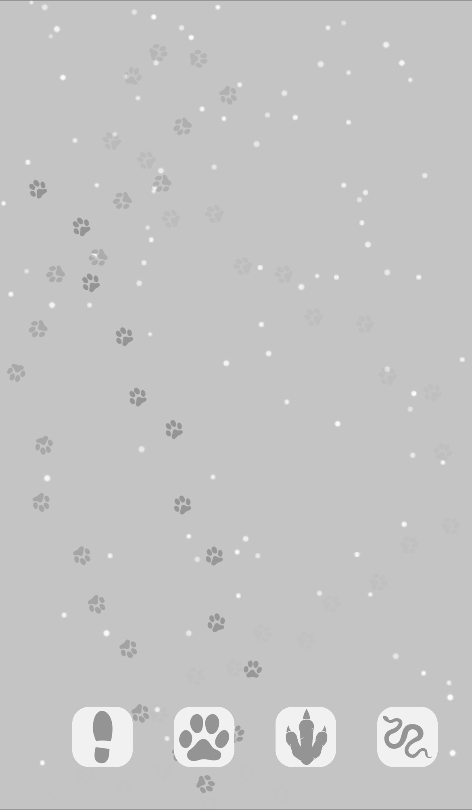
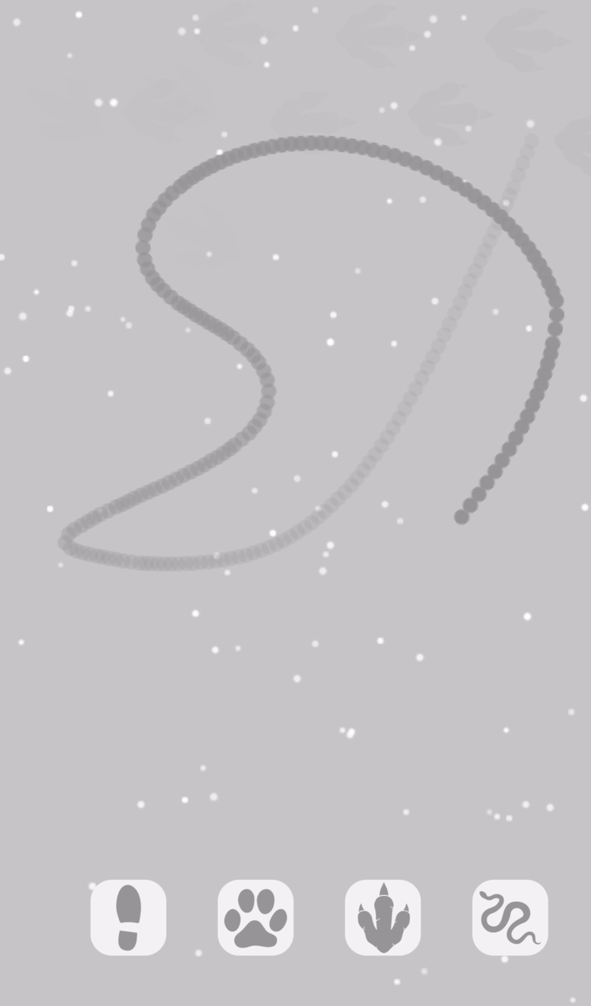
「
실행 화면
」

Slide 13
deviceorientation을 이용해 사용자의 움직임 감지 →
document.createElement("img") 이미지 소스, 크기 지정 →
document.body.appendChild(img) 움직임에 따른 이미지 추가 →
투명도 줄이고 setTimeout 함수 이용해 일정 시간 지난 후
document.body.removeChild(img) 이미지 삭제
발자국 사라지는 효과
Footprint
Button
사람 발자국 외에 다른 여러 발자국 추가
몸 size에 따라 발자국 size도 달라지는 재미
뱀의 움직임

Slide 14
“
var px = 50; // Position x and y // 간격 두고 그리기
var py = 50; var px1 = 50;
var vx = 0.0; // Velocity x and y var py1 = 50;
var vy = 0.0; var d = 100;
window.addEventListener( ＇ deviceorientation＇, (event) => {
vx = vx + event.gamma * 2; // 스마트폰 화면은 폭이 좁으므로 x축 속도 2배
vy = vy + event.beta;
px = px + vx * .00025;
if ( px > 93 || px < 0 ) { // px = 0 ~ 93으로 제한
px = Math.max(0, Math.min(93, px))
vx = 0;
}
py = py + vy * .00025;
if ( py > 95 || py < 0 ) { // py = 0 ~ 95으로 제한
py = Math.max(0, Math.min( 95 , py ))
vy = 0;
}
dot = document.getElementsByClassName( ＂ indicatorDot＂ )[0]
dot.setAttribute(＇ style＇, ＂ left:" + ( px ) + ＂ %; " +
＂ top:" + ( py ) + ＂ %; ＂ ); // % 좌표
if (( px1 – px )**2 + ( py1 – py )**2 > d ) { // ( px1 , py1 ) 과 ( px , py ) 사이의 거리를 구해서 10이 넘으면 출력
var angle = Math.atan2( py1 – py , px - px1 );
draw(angle);
px1 = px;
py1 = py;
}
});
deviceorientation을 이용해
사용자의 움직임 감지 &
어느정도 거리가 벌어 져야지
찍히게 구현
”

Slide 15
“
var s = 'rotate(‘; // 이미지 회전
var d = -angle + 'rad)';
var r = s.concat(d);
img.style.transform = r;
// img.style.transform = 'rotate( -angle rad)';
전 발자국과 현재 찍을 발자국의 직선 각도 구해 이미지 회전
”

Slide 16
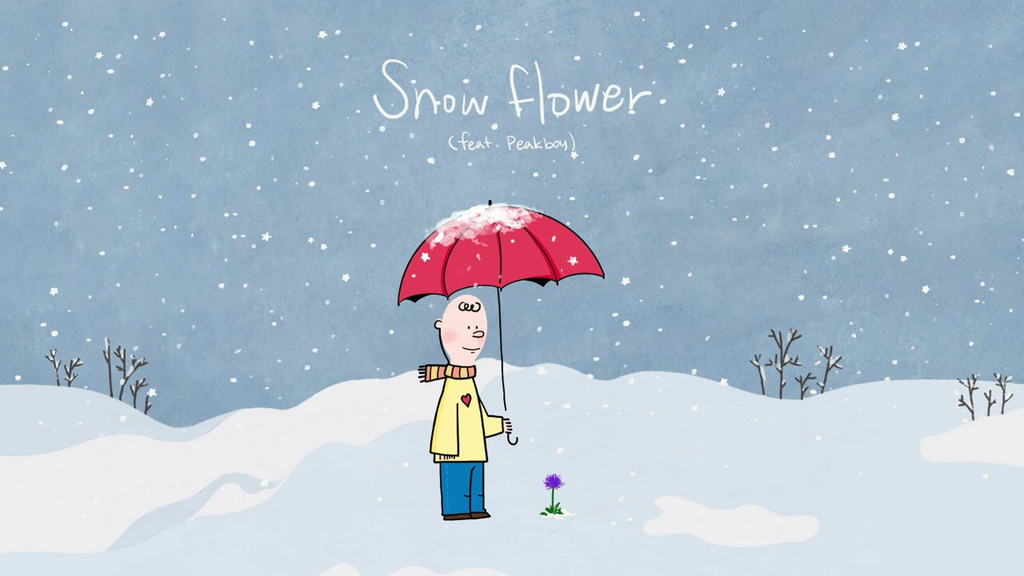
PART 3.
구현 영상

Slide 17
시연 영상

Slide 18
Thank You.

